Slide 1

ĐẠI HỌC ĐÀ NẴNG
TRƯỜNG ĐẠI HỌC SƯ PHẠM
BÁO CÁO MÔN
ĐỒ HỌA MÁY TÍNH
Giảng viên hướng dẫn : TS. Phạm Anh Phương
Sinh viên thực hiện : Trần Liêm Chí
Nguyễn Hiệp Nhất
Nguyễn Thị Thảo Ly
Ngày trình bày : 25/12/2019
1/30

Slide 2

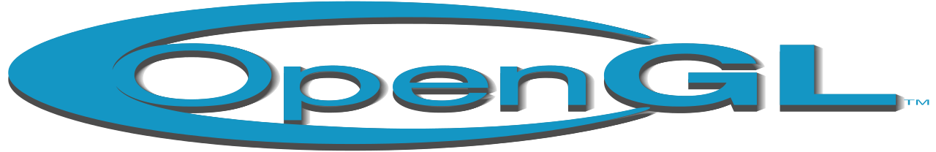
1. OpenGL là gì ?
OpenGL (tiếng Anh Open Graphics Library) là một tiêu chuẩn kỹ thuật đồ họa có mục đích định ra một giao diện lập trình ứng dụng (tiếng Anh: API) đồ họa 3 chiều. OpenGL cũng có thể được dùng trong các ứng dụng đồ họa 2 chiều. Giao diện lập trình này chứa khoảng 250 hàm để vẽ các cảnh phức tạp từ những hàm đơn giản. Nó được dùng rộng rãi trong các trò chơi điện tử. Ngoài ra nó còn dùng trong các ứng dụng CAD, thực tế ảo, mô phỏng khoa học, mô phỏng thông tin, phát triển trò chơi. OpenGL còn có một đối thủ cạnh tranh là DirectX của Microsoft.
Không gian trong OpenGL được miêu tả qua hình học xạ ảnh. Một điểm trong không gian này có tất cả bốn tọa độ. Cách thể hiện các điểm trong không gian bằng 4 tọa độ cho phép xử lý các điểm vô tận một cách tổng quát. Vì vậy mã nguồn các ứng dụng đã được đơn giản hóa đi nhiều.
2/30

Slide 3

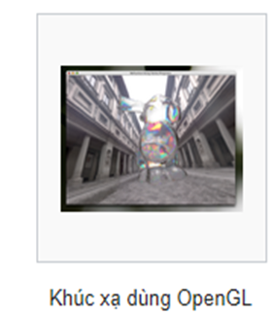
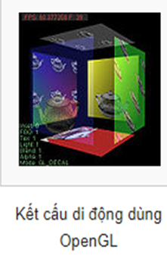
2. Tác dụng của OpenGL.
OpenGL được thiết kế nhằm thỏa mãn mục đích chính sau:
  Che giấu sự tương tác phức tạp với các bộ máy xúc tiến 3 chiều bằng cách đưa ra một giao diện lập trình thống nhất.
  Che giấu các sự khác biệt giữa các phần cứng 3 chiều bằng cách bắt buộc các phần cứng tương thích OpenGL phải hỗ trợ tất cả các chức năng của giao diện OpenGL. Nếu cần, các chức năng chưa được hỗ trợ đầy đủ bởi phần cứng có thể được hỗ trợ bằng phần mềm.
  Các thao tác OpenGL cơ bản là nhận các nguyên hàm hình học như điểm, đường thẳng và đa giác rồi chuyển thành các điểm đồ họa (pixel) trên màn hình. Điều này được thực hiện bởi luồng ống dẫn đồ họa (graphics pipeline). Nó còn được gọi là bộ máy trạng thái OpenGL. Đa số các lệnh OpenGL được dùng để tạo ra các hình học cơ bản đã gặp ở trên hoặc là quy định cách chuyển đổi hình học trong bộ máy trạng thái OpenGL.
3/30

Slide 4
Trước khi OpenGL 2.0 ra đời, mỗi giai đoạn trong luồng ống dẫn đồ họa thi hành một nhiệm vụ nhất định, khó có thể thay đổi được. Từ phiên bản OpenGL 2.0, một số giai đoạn đó có thể sửa đổi bằng cách dùng ngôn ngữ chuyển màu GLSL.
OpenGL hỗ trợ các hàm đồ họa:
  Có API đa nền tảng: Windows, Mac, Linux, Unix.
  Các hệ thống dùng để nhúng : Iphone, Windows mobile…
  Dùng cho đa ngôn ngữ: C, C++, Python, Ruby, PHP…
  Dùng cho cả cách vẽ trong 2D và 3D.
Những thứ OpenGL không hỗ trợ:
  Bản thân OpenGL không có sẵn các hàm nhập xuất hay thao tác trên windows.
OpenGL không có sẵn các hàm cấp cao để xây dựng các mô hình đối tượng, thay vào đó, người dùng phải tự xây dựng từ các thành phần hình học cơ bản (điểm, đoạn thẳng, đa giác).
4/30

Slide 5
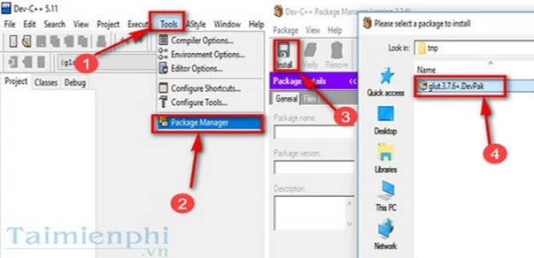
B1: Tải và cài đặt Dev C++
B2: Tải gói đọc thư viện OpenGL: http://taimienphi.vn/Ajax/uout.ashx?u=aHR0cHM6Ly9nb28uZ2wveGY0d3Zo
B3: Mở Dev C++ vào tool > package manager. Sau đó nhấn Install và tìm đến gói dữ liệu vừa tải về ở bước 2 rồi nhấn Enter và cài đặt nó.
5/30

Slide 6
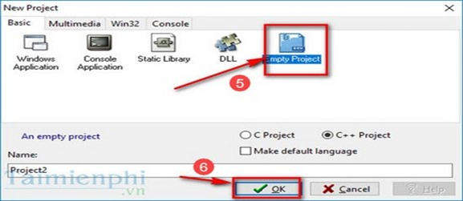
  B4: Tiếp theo vào File > New > Project, sau đó chọn Empty Project rồi nhấn OK
6/30

Slide 7
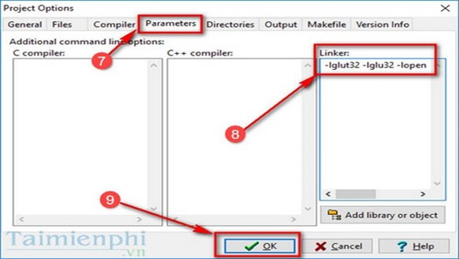
B5: Tiếp theo vào Project Option bằng cách nhấn tổ hợp phím Ctrl + H. Chọn tab Parameters và trong mục Linker điền đoạn lệnh sau: -lglut32 -lglu32 -lopengl32 -lwinmm -lgdi32 và nhấn OK
7/30

Slide 8
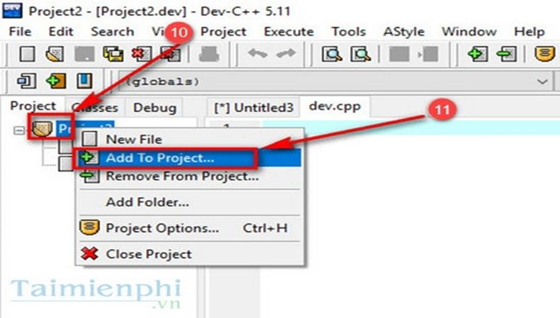
    B6: Cuối cùng chuột phải vào Project ở bên trái và chọn Add to Project và tìm đến file .cpp bạn muốn thiết lập là bạn đã có thể sử dụng thư viện OpenGL để lập trình.
8/30

Slide 9

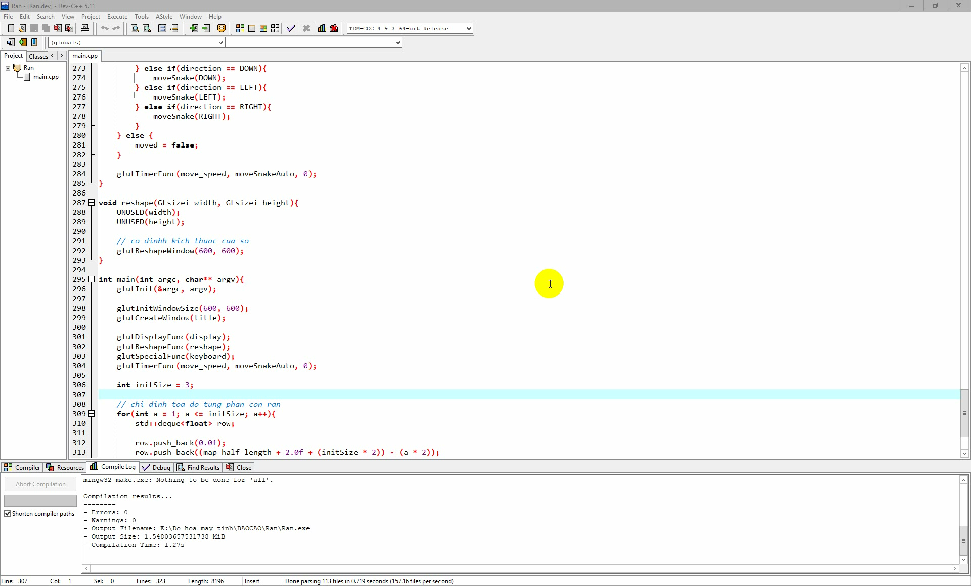
9/30

Slide 10
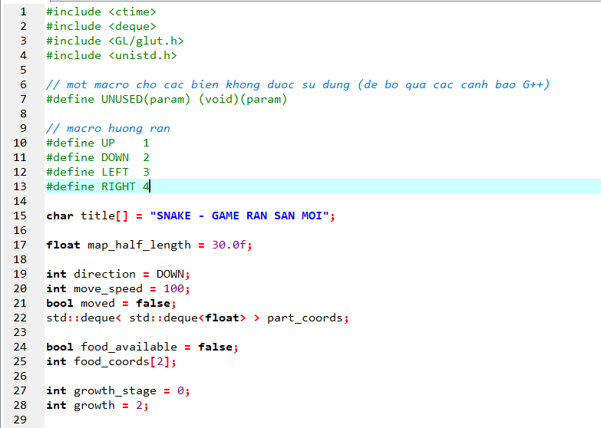
10/30

Slide 11
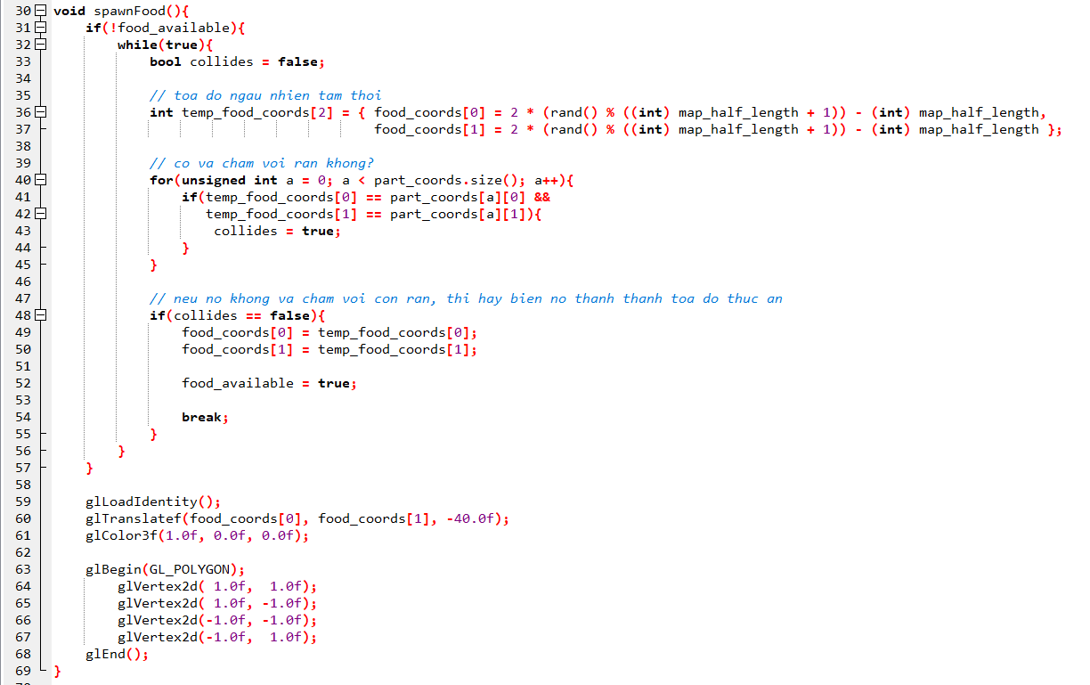
11/30

Slide 12
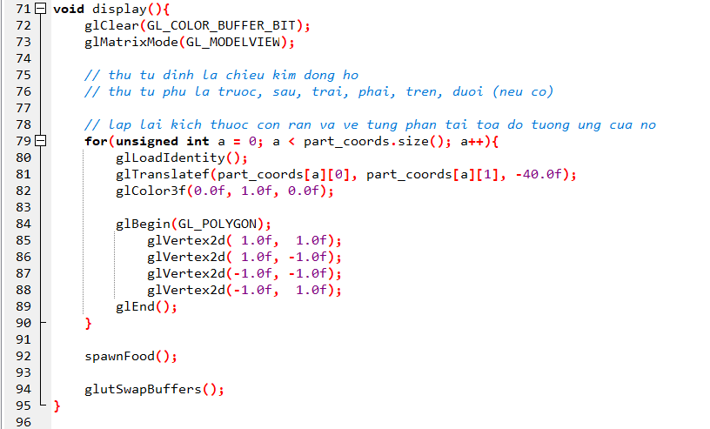
12/30

Slide 13
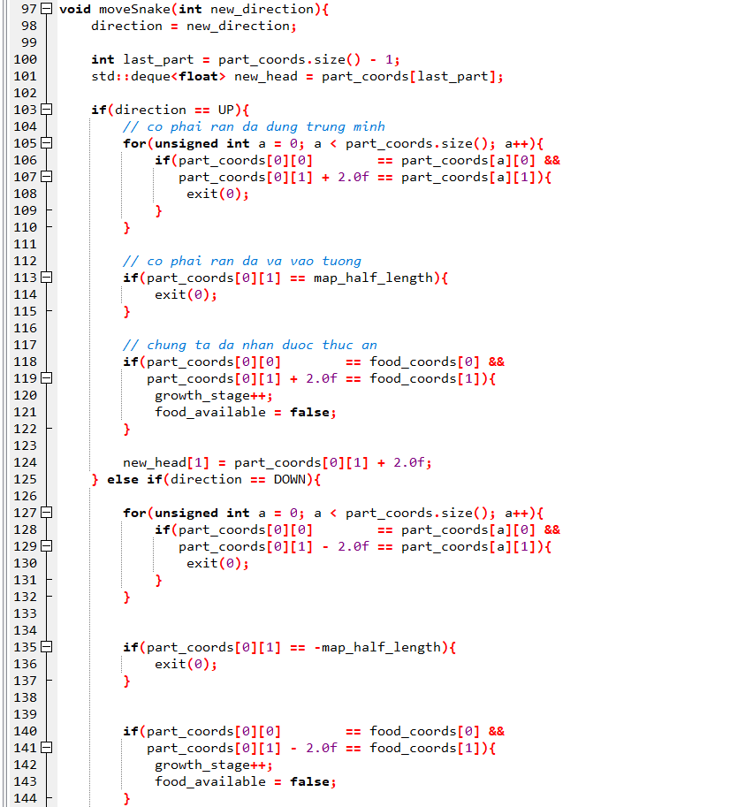
13/30

Slide 14
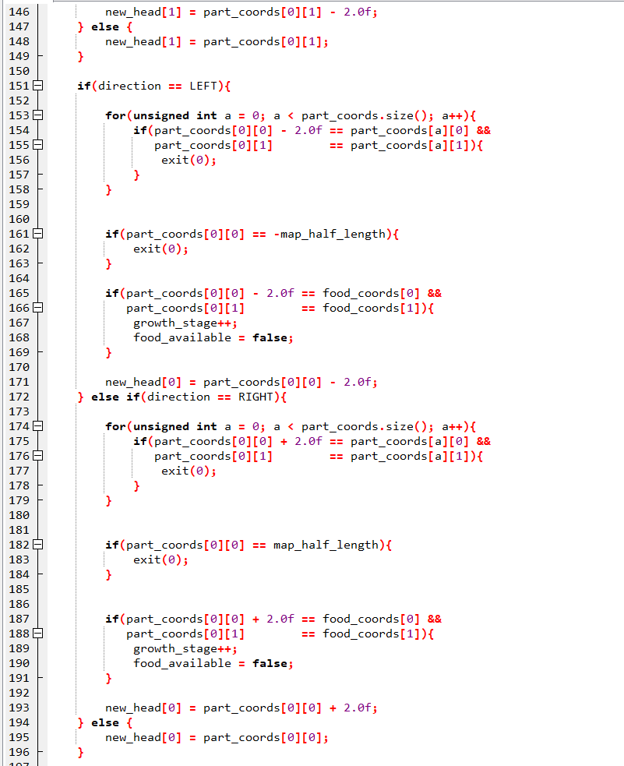
14/30

Slide 15
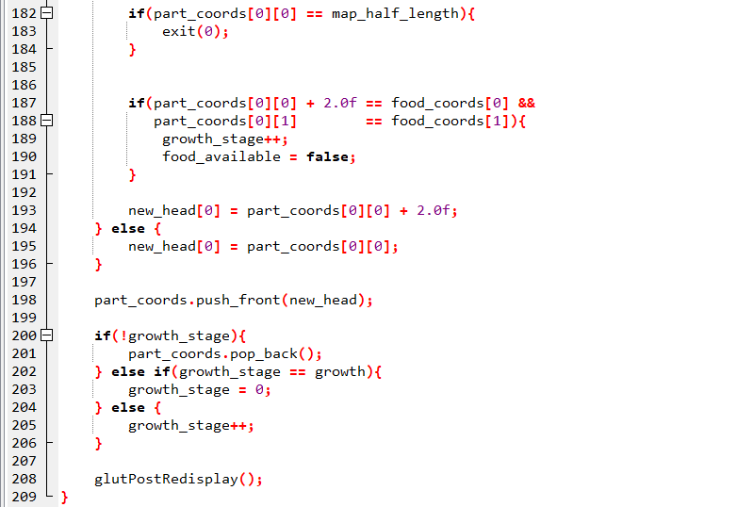
www.themegallery.com

Slide 16
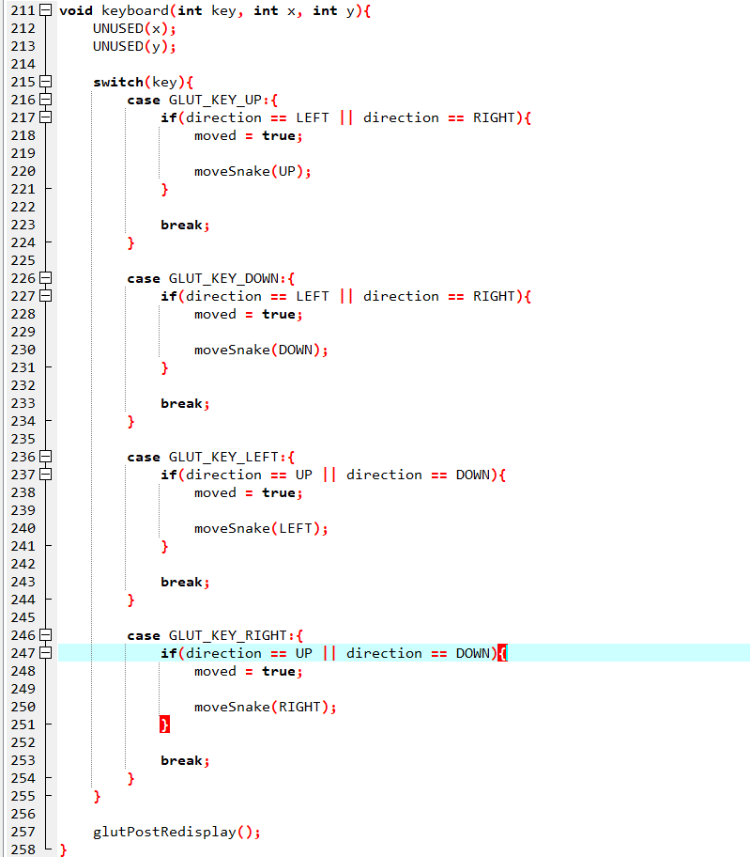

www.themegallery.com

Slide 17
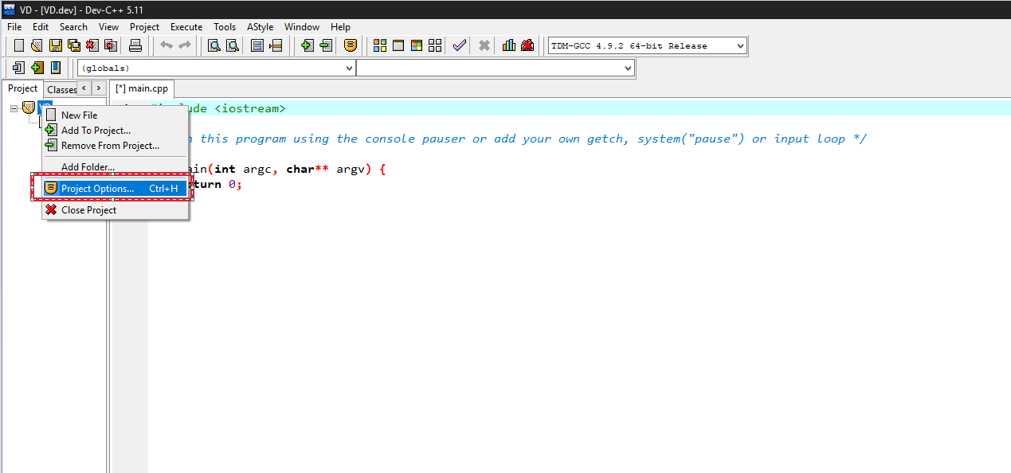
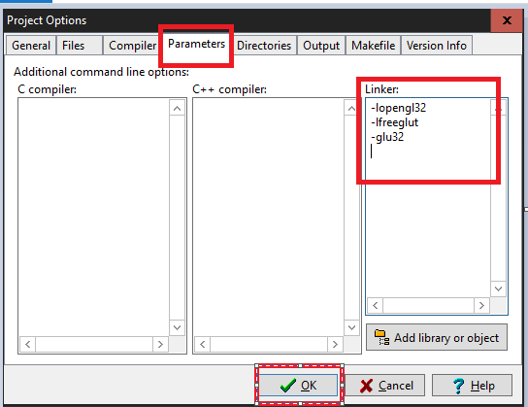
Tiếp theo vào Project Option bằng cách nhấn tổ hợp phím Ctrl + H. Chọn tab Parameters và trong mục Linker điền đoạn lệnh sau:
-lopengl32
-lfreeglut
-glu32
nhấn OK
15/30

Slide 18
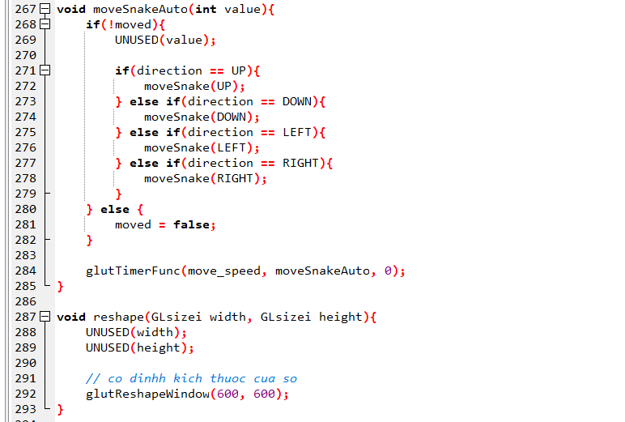
www.themegallery.com

Slide 19
Thank you very much!
30/30

